Slide 1
QUY TRÌNH THIẾT KẾ GIAO DIỆN
Trần Thị Phương Linh

Slide 2
Chapter IV Đánh giá giao diện
Nội dung 01
Nội dung 01
Đánh giá giao diện không có sự tham gia của người dùng
Nội dung 02
Đánh giá giao diện có sự tham gia của người dùng

Slide 3
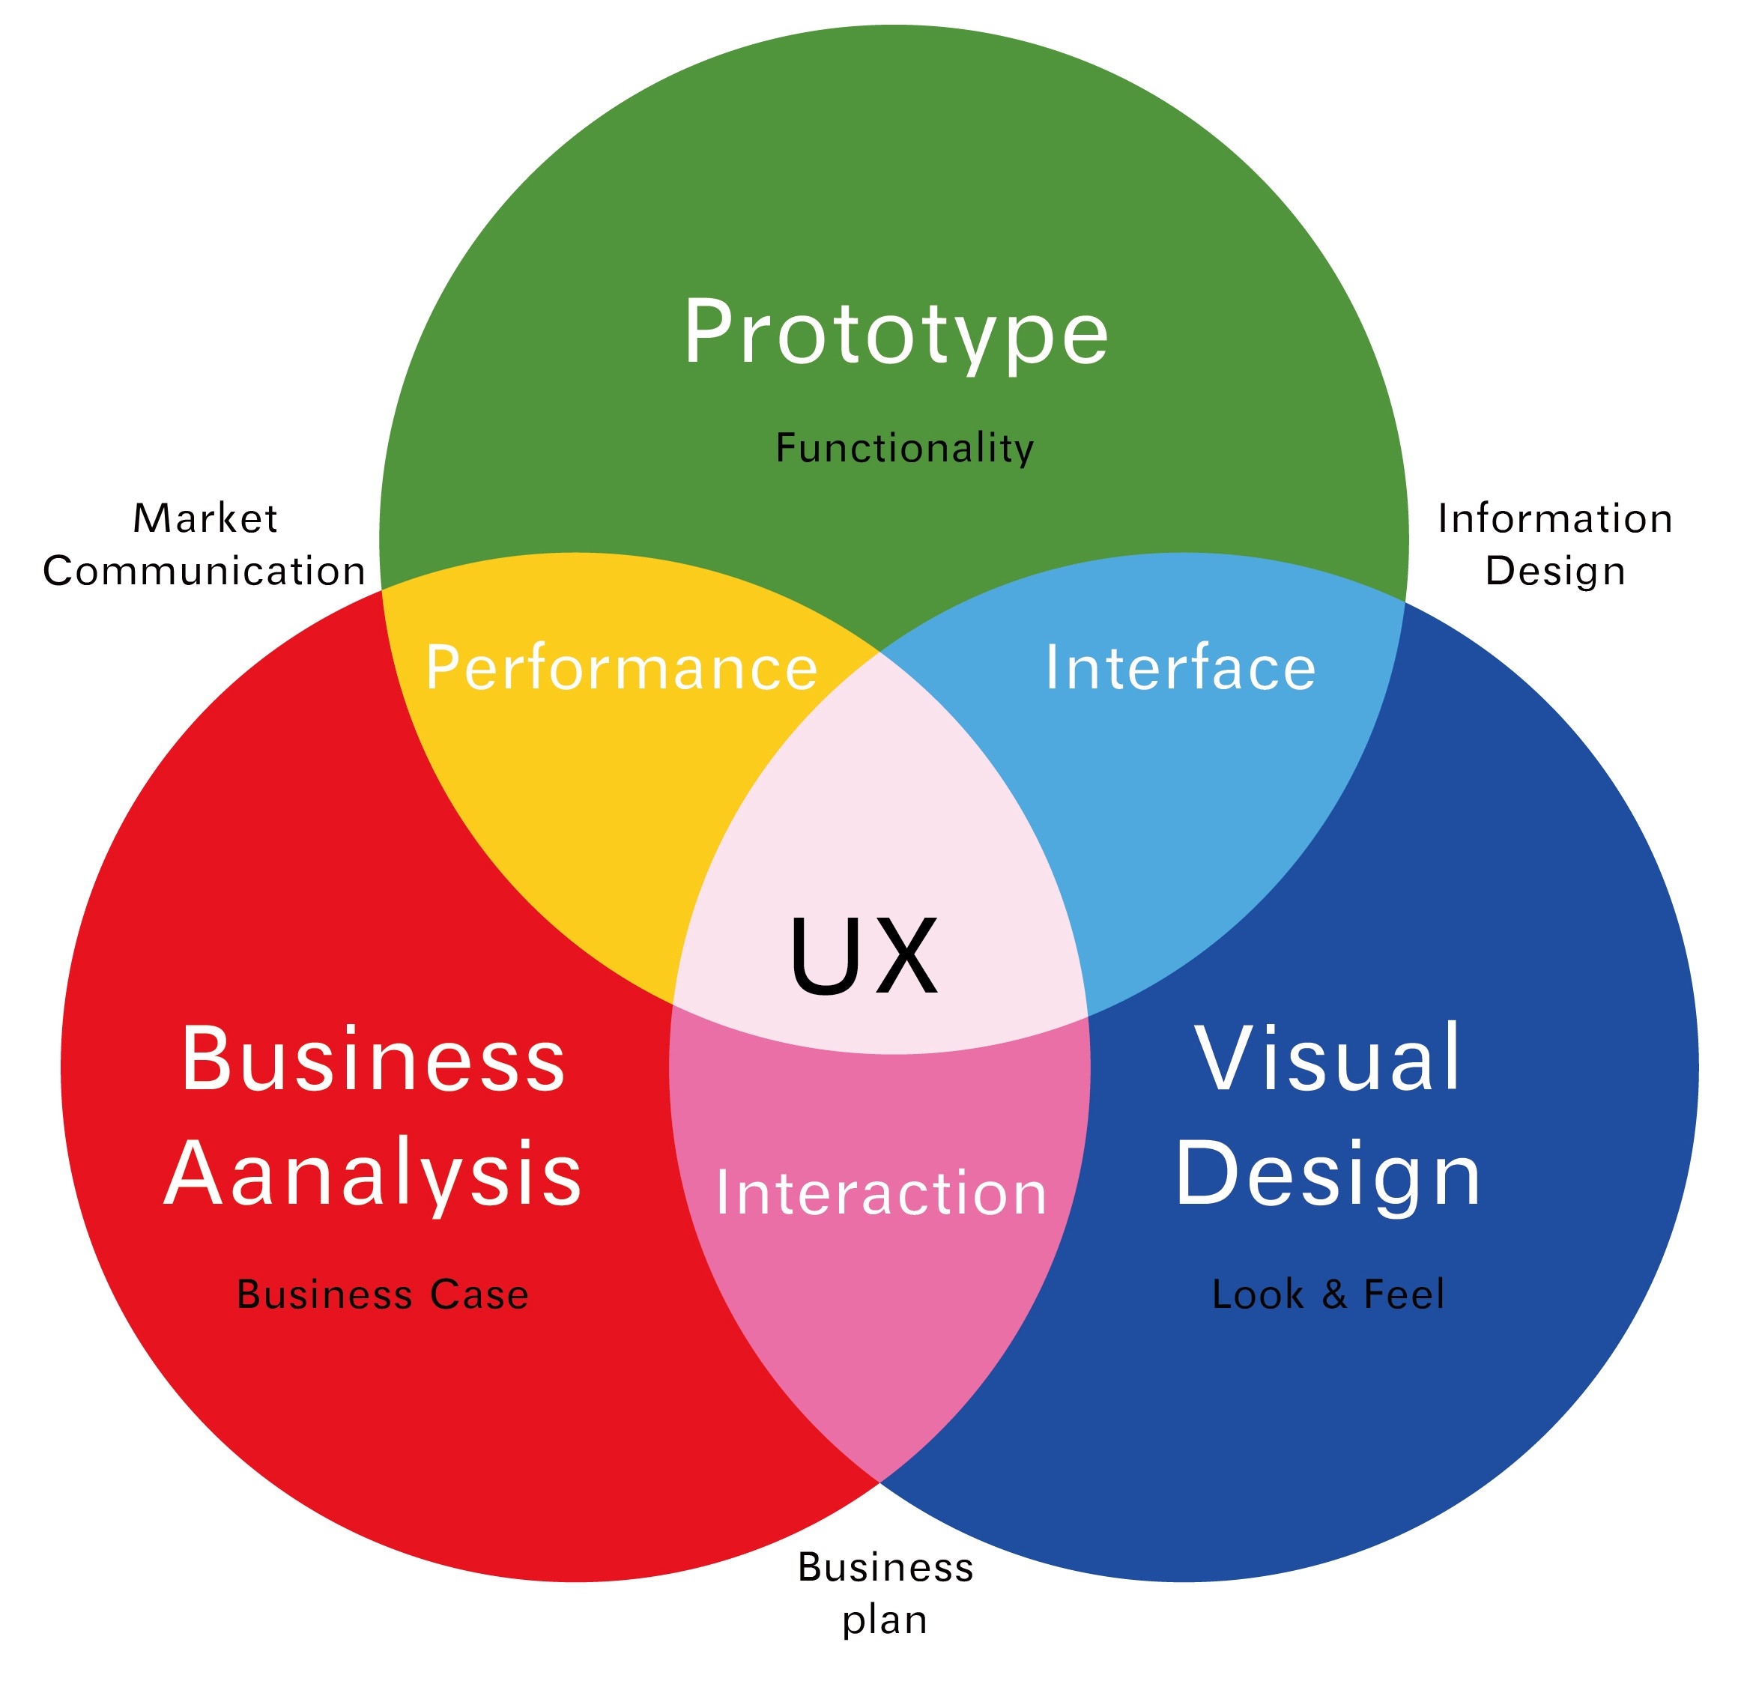
UI Evaluation
Why? Tại sao cần đánh giá?
What? Đánh giá cái gì?
Who? Ai tham gia?
Where? Đánh giá ở đâu?
When? Khi nào cần đánh giá?
How? Đánh giá như thế nào?

Slide 4

Purpose
Hiệu quả hệ thống
Phạm vi chức năng
Các vấn đề/lỗi

Slide 5
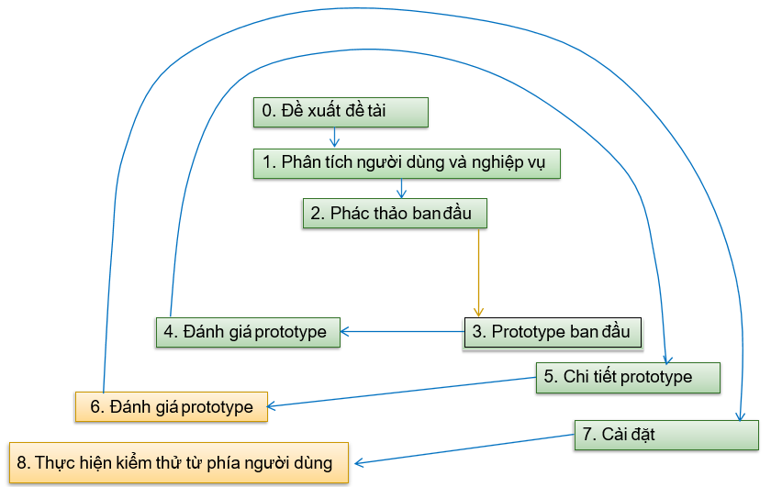
UI Evaluation
Video

Slide 6
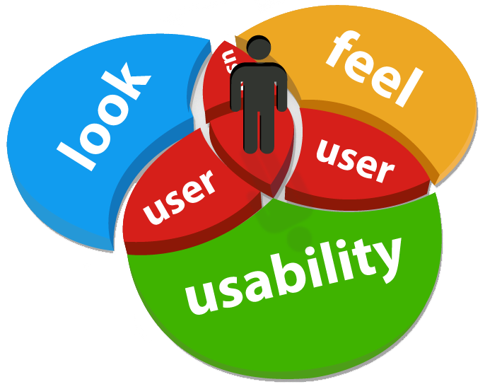
UI Evaluation
Đánh giá giao diện có sự tham gia
của người dùng
Qualitative usability
Controlled lab
Field studies / Field Experiements
A/B testing
2. Đánh giá giao diện không có sự tham
gia của người dùng:
Heuristic Evaluation
Cognitive Walkthrough

Slide 7
Đánh giá giao diện không có sự tham gia của người dùng
Evaluation without users

Slide 8
Evaluation without User
Introduction
Goal of Evaluation: Improving the Interface!
If you can find problems early, without users, you can save the expensive evaluation for later
You need both with- and without-user evaluation
LinhTTP
8

Slide 9
Evaluation without User
Forms of Evaluation without User
Action Analysis: là việc đánh giá có hệ thống về những bước cần thiết để thực hiện các tác vụ trong một giao diện
KLM, GOMS…
Informal action analysis
Qualitative Methods:
Expert Evaluation
Cognitive Walkthrough
Heuristic Evaluation
LinhTTP
9

Slide 10
Evaluation without User
GOMS và Informal Action Analysis
Chia nhỏ để phân tích chuỗi hành động thực hiện tác vụ
Formal action analysis: dự đoán thời gian hoàn thành tác vụ
Tiện ích chính: các tác vụ lặp lại với cường độ cao
Nhược điểm:
Việc phân tích khó khăn
Yêu cầu người tham gia phân tích phải có chuyên môn cao
Informal Action Analysis: Không yêu cầu độ chính xác quá cao
LinhTTP
10

Slide 11
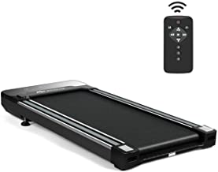
Evaluation without User
Ví dụ: Action Analysis trên amazon.com
Task:
Joe needs a new treadmill for his office (his previous one is broken). He would like to shop for a treadmill designed to work with a standing walking desk (which he already has).
After his frustration getting poor support from the small company he bought his previous treadmill from, he’s decided he wants the backing of a large retailer.
His task is to find a treadmill that meets his key requirements:
LinhTTP
11

Slide 12
Evaluation without User
Can handle somebody up to 300 pounds using it 3 to 5 hours a day.
Can handle walking speeds in 0.1 MPH increments from 1 MPH up to 2.5 MPH.
As large a tread as possible (width first, but also length)
Good reviews (and many reviews)
Under $1200
LinhTTP
12

Slide 13

Evaluation without User
Search for desk treadmill
Click on 4* and above
Sort by average customer review
Set maximum price to $1200
For each viable candidate:
Click on it: look to see if it meets criteria
When finding comparision, explore
Make choice…
LinhTTP
13

Slide 14
Evaluation without User
Cognitive Walkthrough
Là một phương pháp chính quy
Tập trung vào ấn tượng ban đầu
Hướng tác vụ:
Xác định tác vụ & scenaios
Will users be able to follow this scenario?
Nhận thức được khả năng của người sử dụng
LinhTTP
14

Slide 15
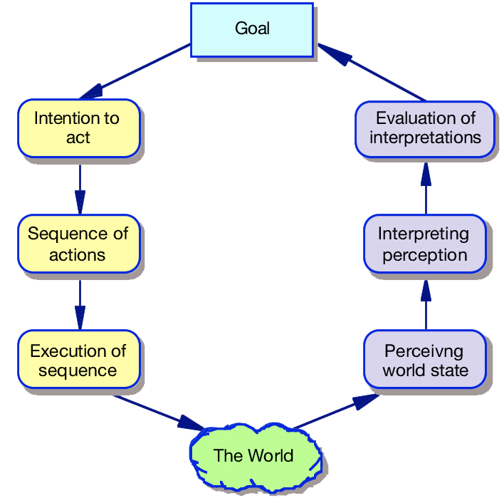
Evaluation without User
Norman’s stages
of actions
LinhTTP
15

Slide 16
Evaluation without User
Quy trình thực hiện Cognitive Walkthrough
Đối với mỗi hành động trong scenario
Tell the story: tại sao người dùng sẽ làm như vậy
Các câu hỏi mấu chốt:
Người dùng có hiểu rằng cần phải thực hiện bước này để đạt được mục tiêu hay không?
Người dùng có thấy được hành động thích hợp mà họ cần thực hiện để đạt được kết quả hay không?
Người dùng có nhận ra hành động thích hợp để đạt được mục tiêu mong muốn hay không?
Người sử dụng có hiểu được phản hồi của hệ thống hay không?
LinhTTP
16

Slide 17
Evaluation without User
Quy trình thực hiện Cognitive Walkthrough
A well-developed interface: Paper prototype
Task Descriptions
Scenario for each task
Personas
Be skeptical!
Team work.
LinhTTP
17

Slide 18
Evaluation without User
Quy trình thực hiện Cognitive Walkthrough
Học hỏi kinh nghiệm từ những người lần đầu sử dụng hệ thống
Task-oriented-focus
Dễ học, dễ thực hiện
Đưa ra giả định về quá trình tư duy và nhận thức của người sử dụng
Có thể thực hiện sớm trên Lofi prototype
LinhTTP
18

Slide 19
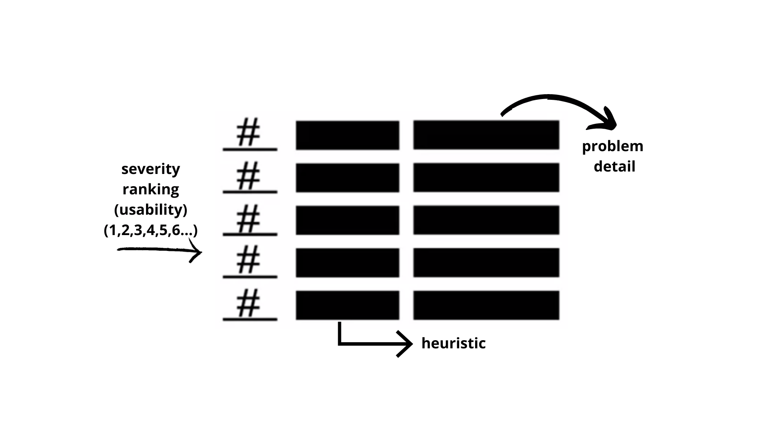
Heuristic Evaluation
Introduction to HE
1990: Jacob Nielsen
Definition:
Basic idea:
Small group of people trained in HE examine a UI
Listing the problems with respect to “established usablity principles”.
Ranking problem by severity
Be sure to have evaluators work independently.

Slide 20
Heuristic Evaluation
Introduction to HE
A few additional specifics
Go through the interface at least twice
Explore the interface
Find problems
Don’t perform the real task, just explore!
Output
List of {severity rating, heuristic, problem detail} sets
Not just a critique, a reasoned critique that refernces a heuristic
List muntiple problems separately

Slide 21
Heuristic Evaluation
Sets of Heuristics
Idea of HE is independent of list of heuristics
Could in theory use any list of established usability principles to find problems
Can in particular be domain-specific principles
Jacob Nielsen’s list of ten heuristics

Slide 22
Heuristic Evaluation
Severity Assessment
Each valuator will (independently) work from aggregated list of problems
Usaully use scalr from 0 (not a problem) to 4 (big problem) or s.t like it
Factors to consider:
Impact of the problem
The persistence of the problem
Frequency of the problem
Market effects

Slide 23
Heuristic Evaluation
Severity Assessment
The standard severity scale
0 = “I don’t agree that this is a usability problem at all”
1 = “cosmetic problem only: need not be fixed unless extra time is available on the project”
2 = “minor usability problem: fixing this should be given low priority”
3 = “major usability problem: important to fix, so shoud be given high priority”
4 = “usability catastrophe: imperative to fix this before product can be released”
Use average of all evaluators’ scores

Slide 24
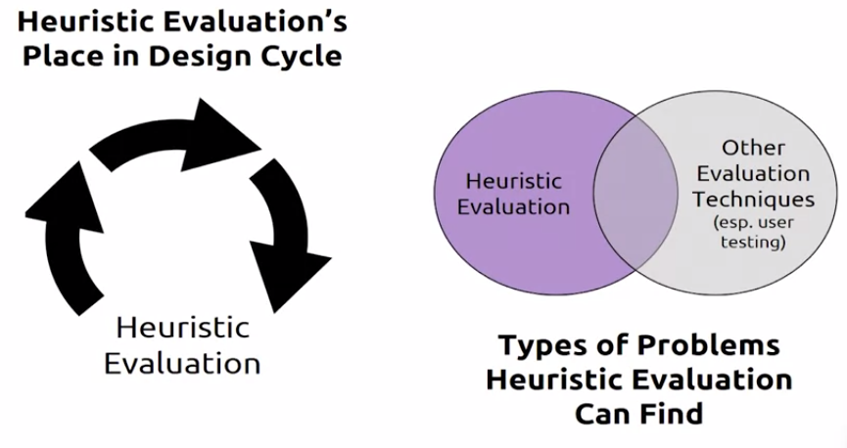
Heuristic Evaluation
Context

Slide 25
Nielsen’s Heuristics
Part I
Part II
Part III

Slide 26
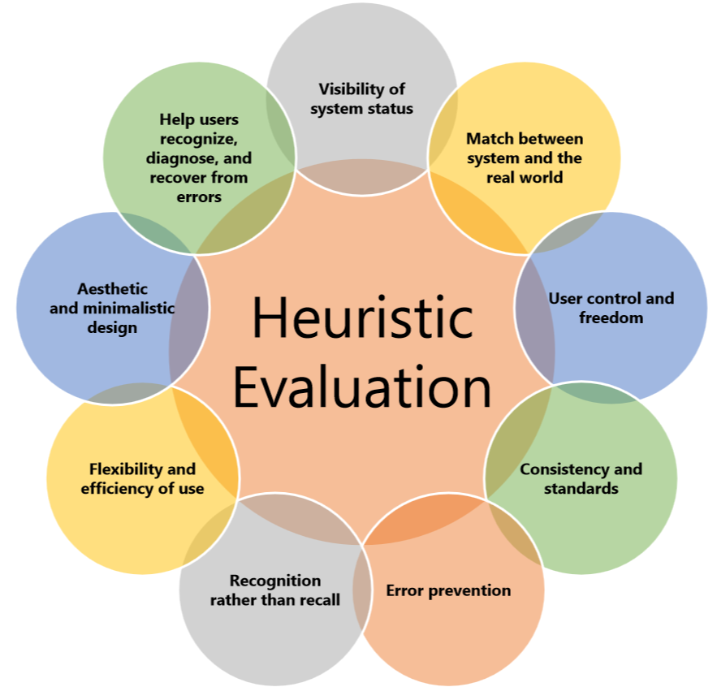
Heuristic Evaluation

Slide 27
Đánh giá giao diện có sự tham gia của người dùng
Evaluation with users

Slide 28
TLTK
https://hcibib.org/tcuid/
https://www.nngroup.com/articles/ten-usability-heuristics/

Slide 29
Thank you
Presenter name
Email address
Website

